Slide 1
ANÁLISIS COMPARATIVO
Criptomonedas vs Acciones Tecnológicas
🔄 Estrategia Basada en Ciclos Temporales
Período: 2012-2024 (13 años)
Activos: 7 Criptos + 10 Stocks Tech
Datos: 50,109 registros
🔄 Ciclos: Halving Bitcoin + Proyección 2024-2027

Slide 2
HALLAZGOS PRINCIPALES
1. PERFORMANCE
• CRYPTO 7: +4,140% (2020-2024)
• NASDAQ 10: +144%
• Ratio: 28.7x
2. ESTRATEGIA ÓPTIMA
• 30% NASDAQ + 70% CRYPTO
• Sharpe Ratio: 1.20
• Retorno anual: 512%
3. RIESGO
• VaR 95%: CRYPTO -8.2% vs NASDAQ -3.1%
• Correlación: 0.32
• Bitcoin adelantado: ~26 días
🔄 4. CICLOS
• Patrón Halving: ATH 12-18 meses post-HV
• Drawdown promedio: -83%
• 2024: Halving #4 (Abril)
5. PROYECCIÓN
• 2025 Q4: ATH ($120K-$180K)
• 2026: Máximo riesgo (-70%)
• 2027: COMPRAR

Slide 3
🗓️ TIMELINE ESTRATÉGICO 2024-2027
2024 Q4 (AHORA): 🟢 MANTENER 30/70
Riesgo: BAJO
2025 Q1-Q2: 🟢 VIGILAR Bitcoin
Preparar salida
2025 Q3-Q4: 🔴 VENDER 60-70%
ATH: $150K-180K
2026 TODO: 🔴 DEFENSIVA 80/10/10
AÑO MÁS PELIGROSO
2027 Q2-Q4: 🟢 COMPRAR AGRESIVO
Fondo: $35K-50K

Slide 4
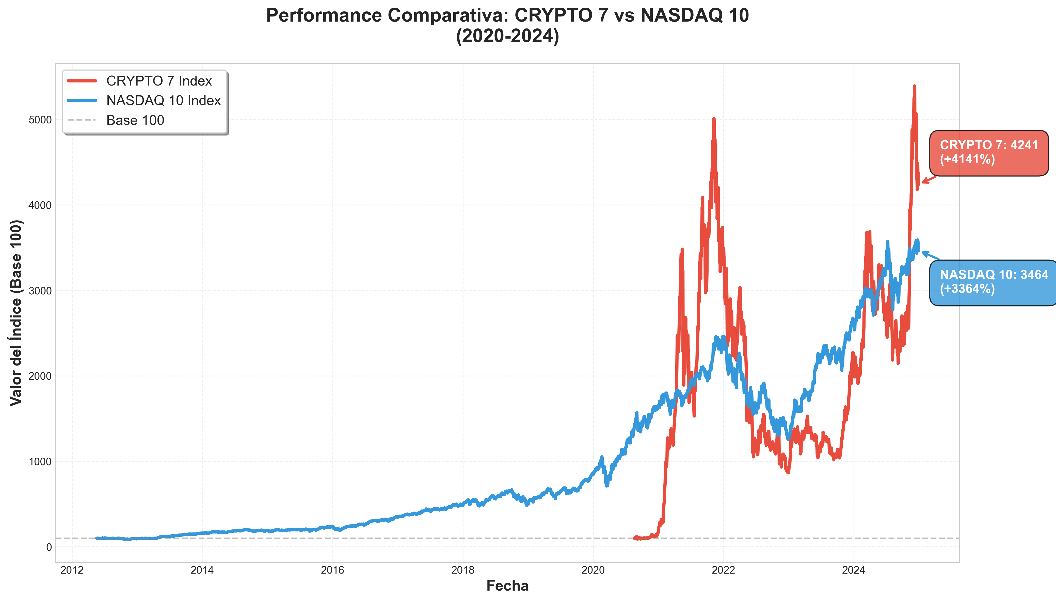
Performance Comparativa

Slide 5
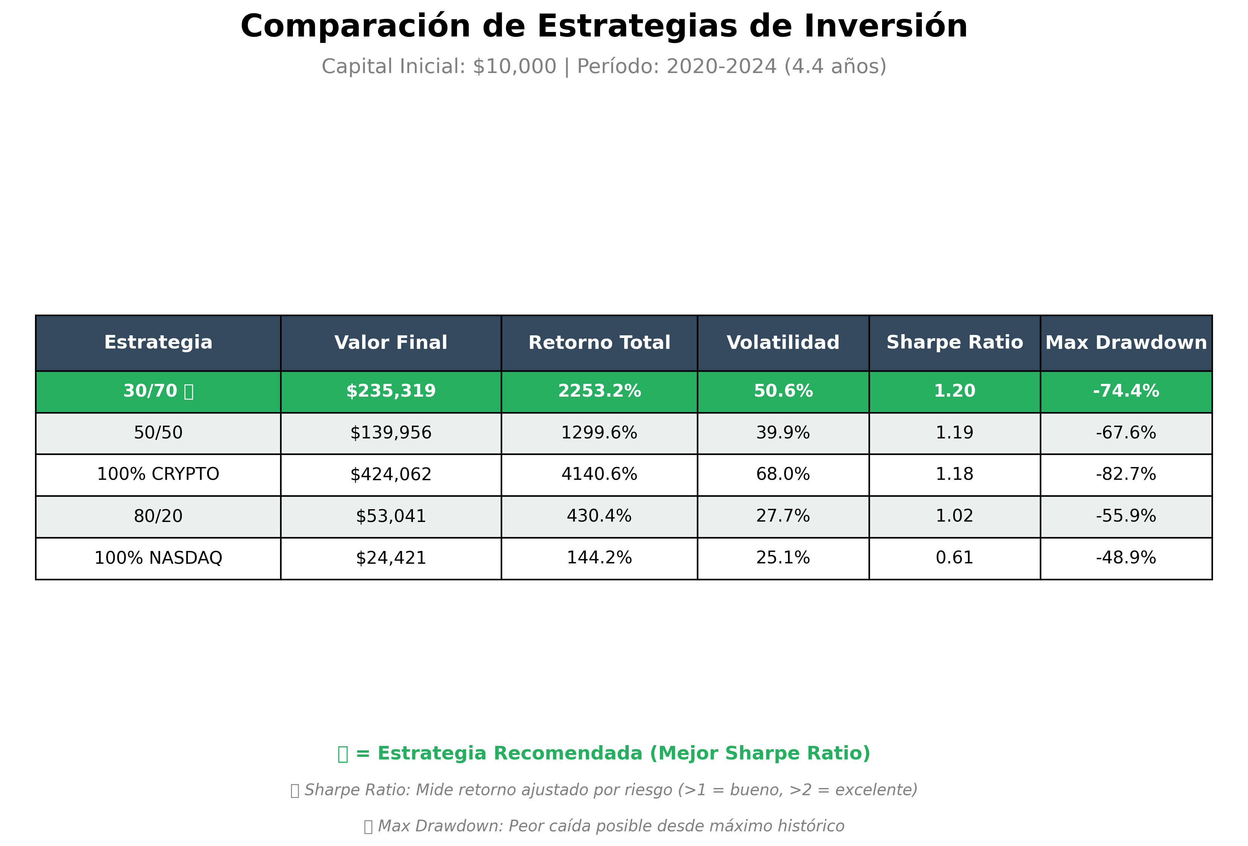
Tabla Backtesting

Slide 6
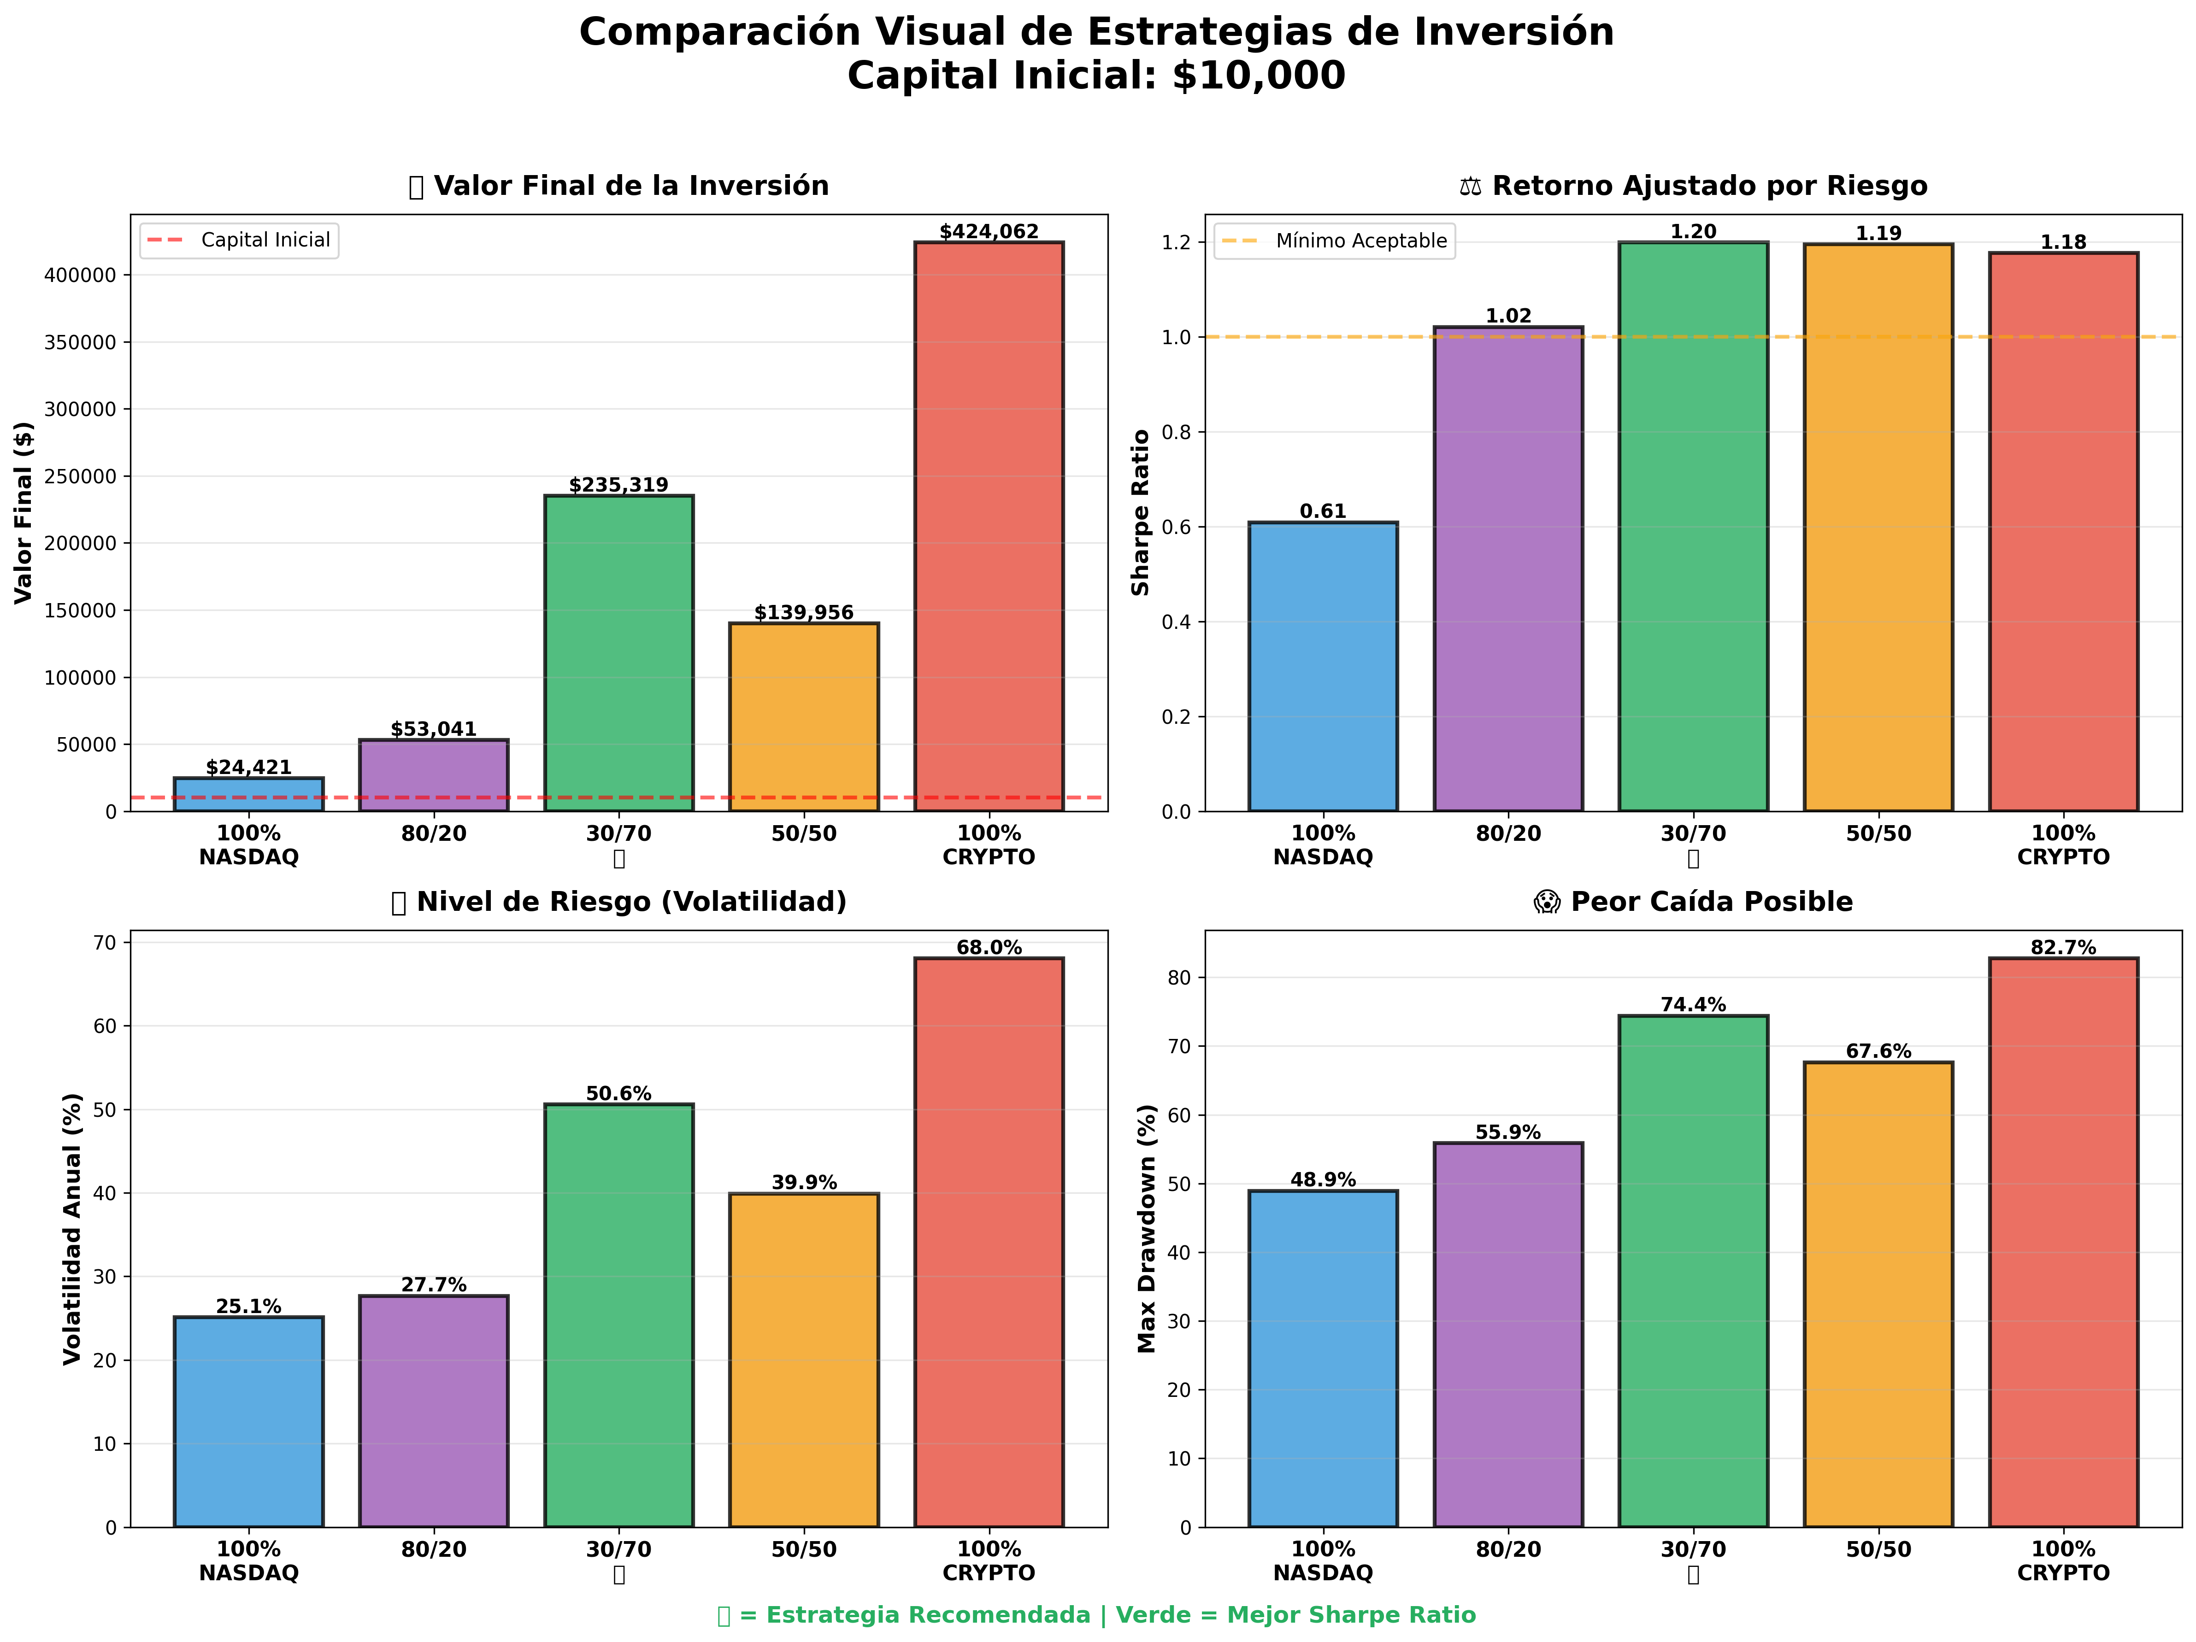
Comparación Estrategias

Slide 7
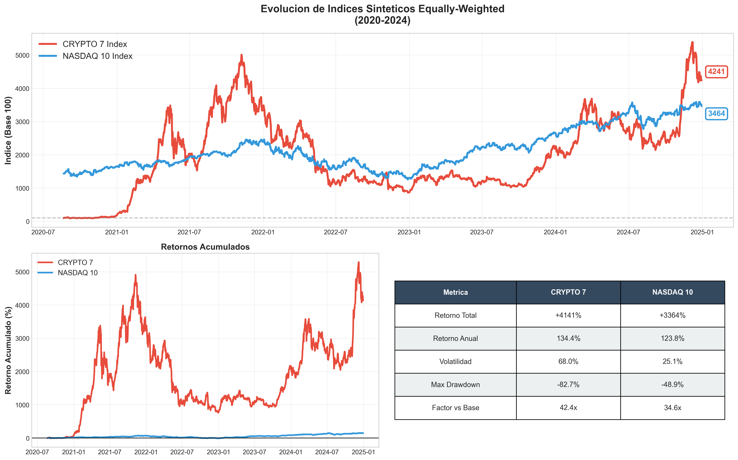
Índices Sintéticos

Slide 8
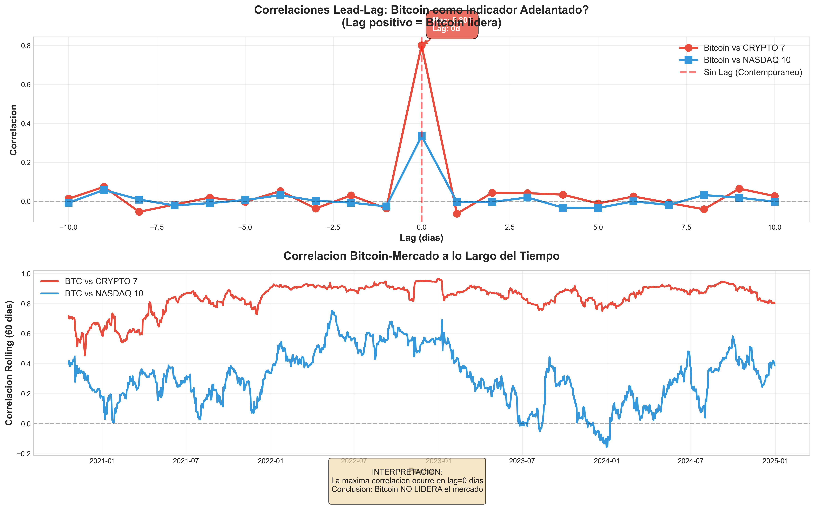
Análisis Lead-Lag

Slide 9
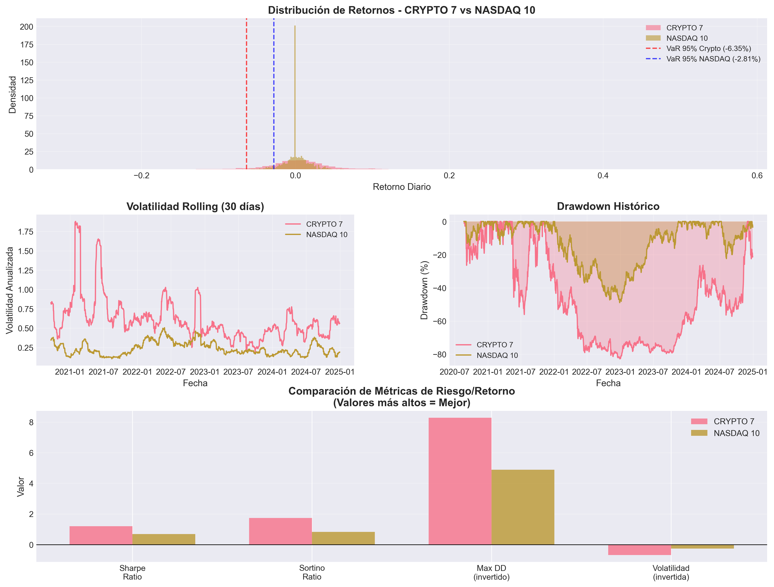
Volatilidad y Riesgo

Slide 10
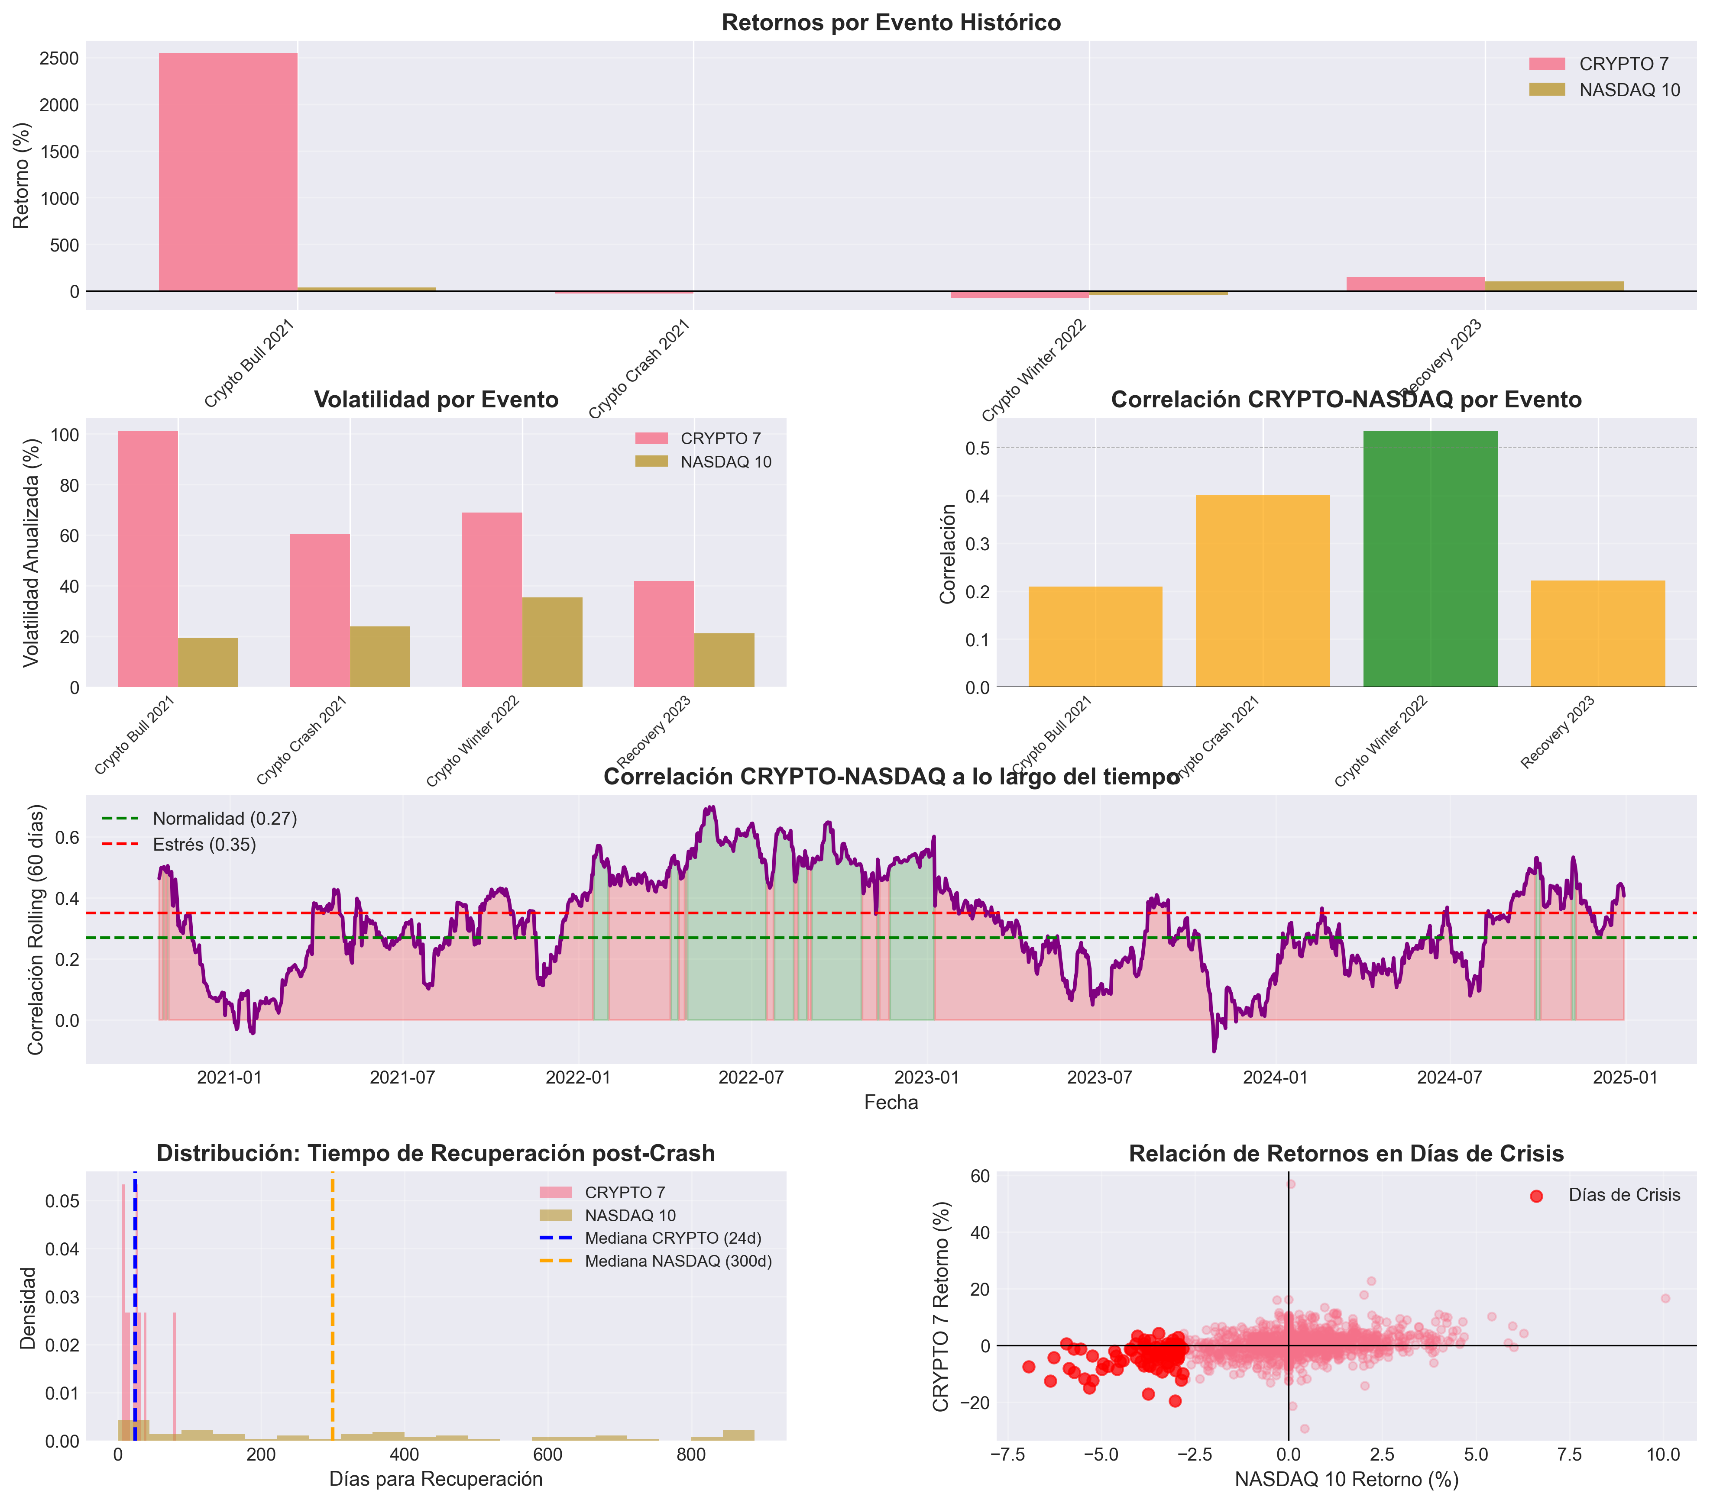
Eventos Extremos

Slide 11
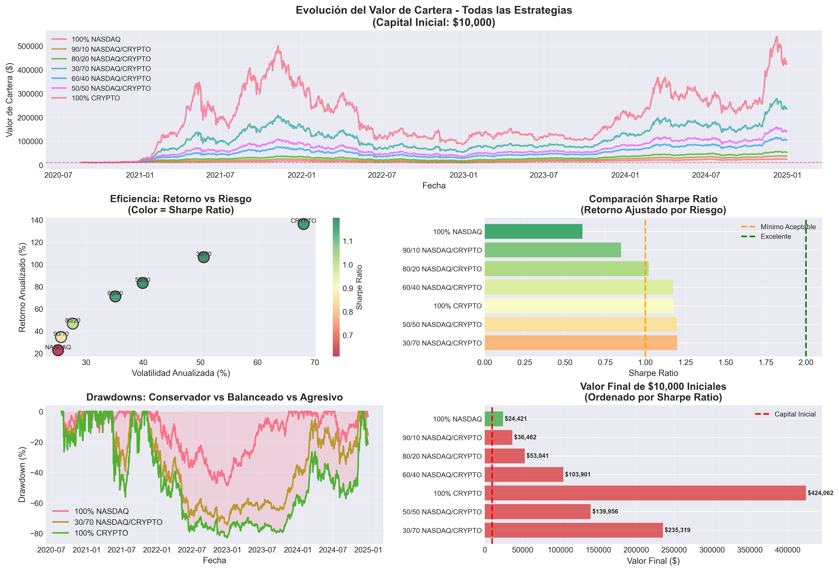
Backtesting Detallado

Slide 12
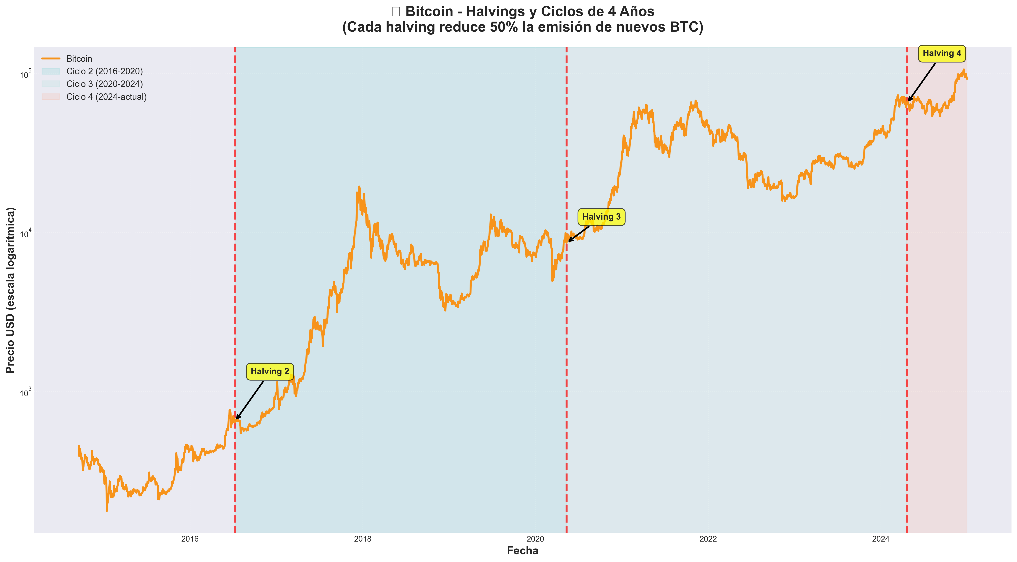
🔄 Bitcoin: Timeline Halvings

Slide 13
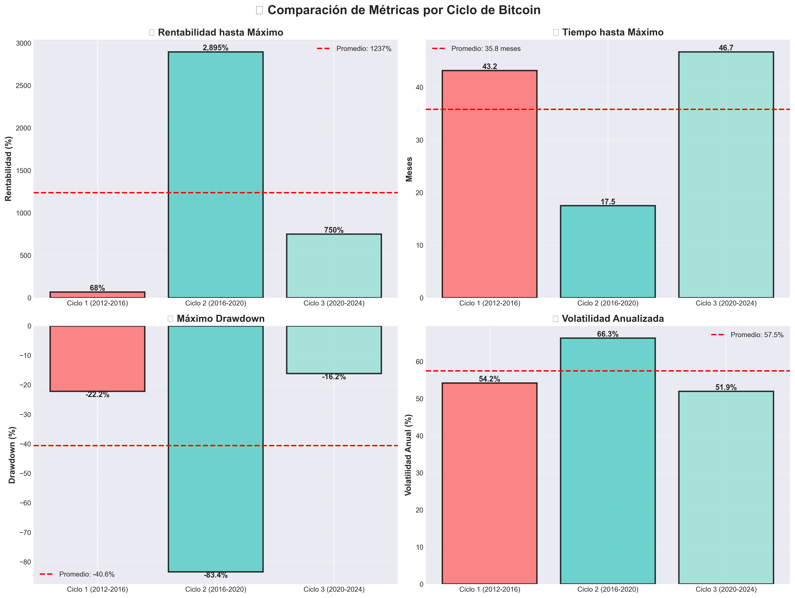
🔄 Bitcoin: Métricas por Ciclo

Slide 14
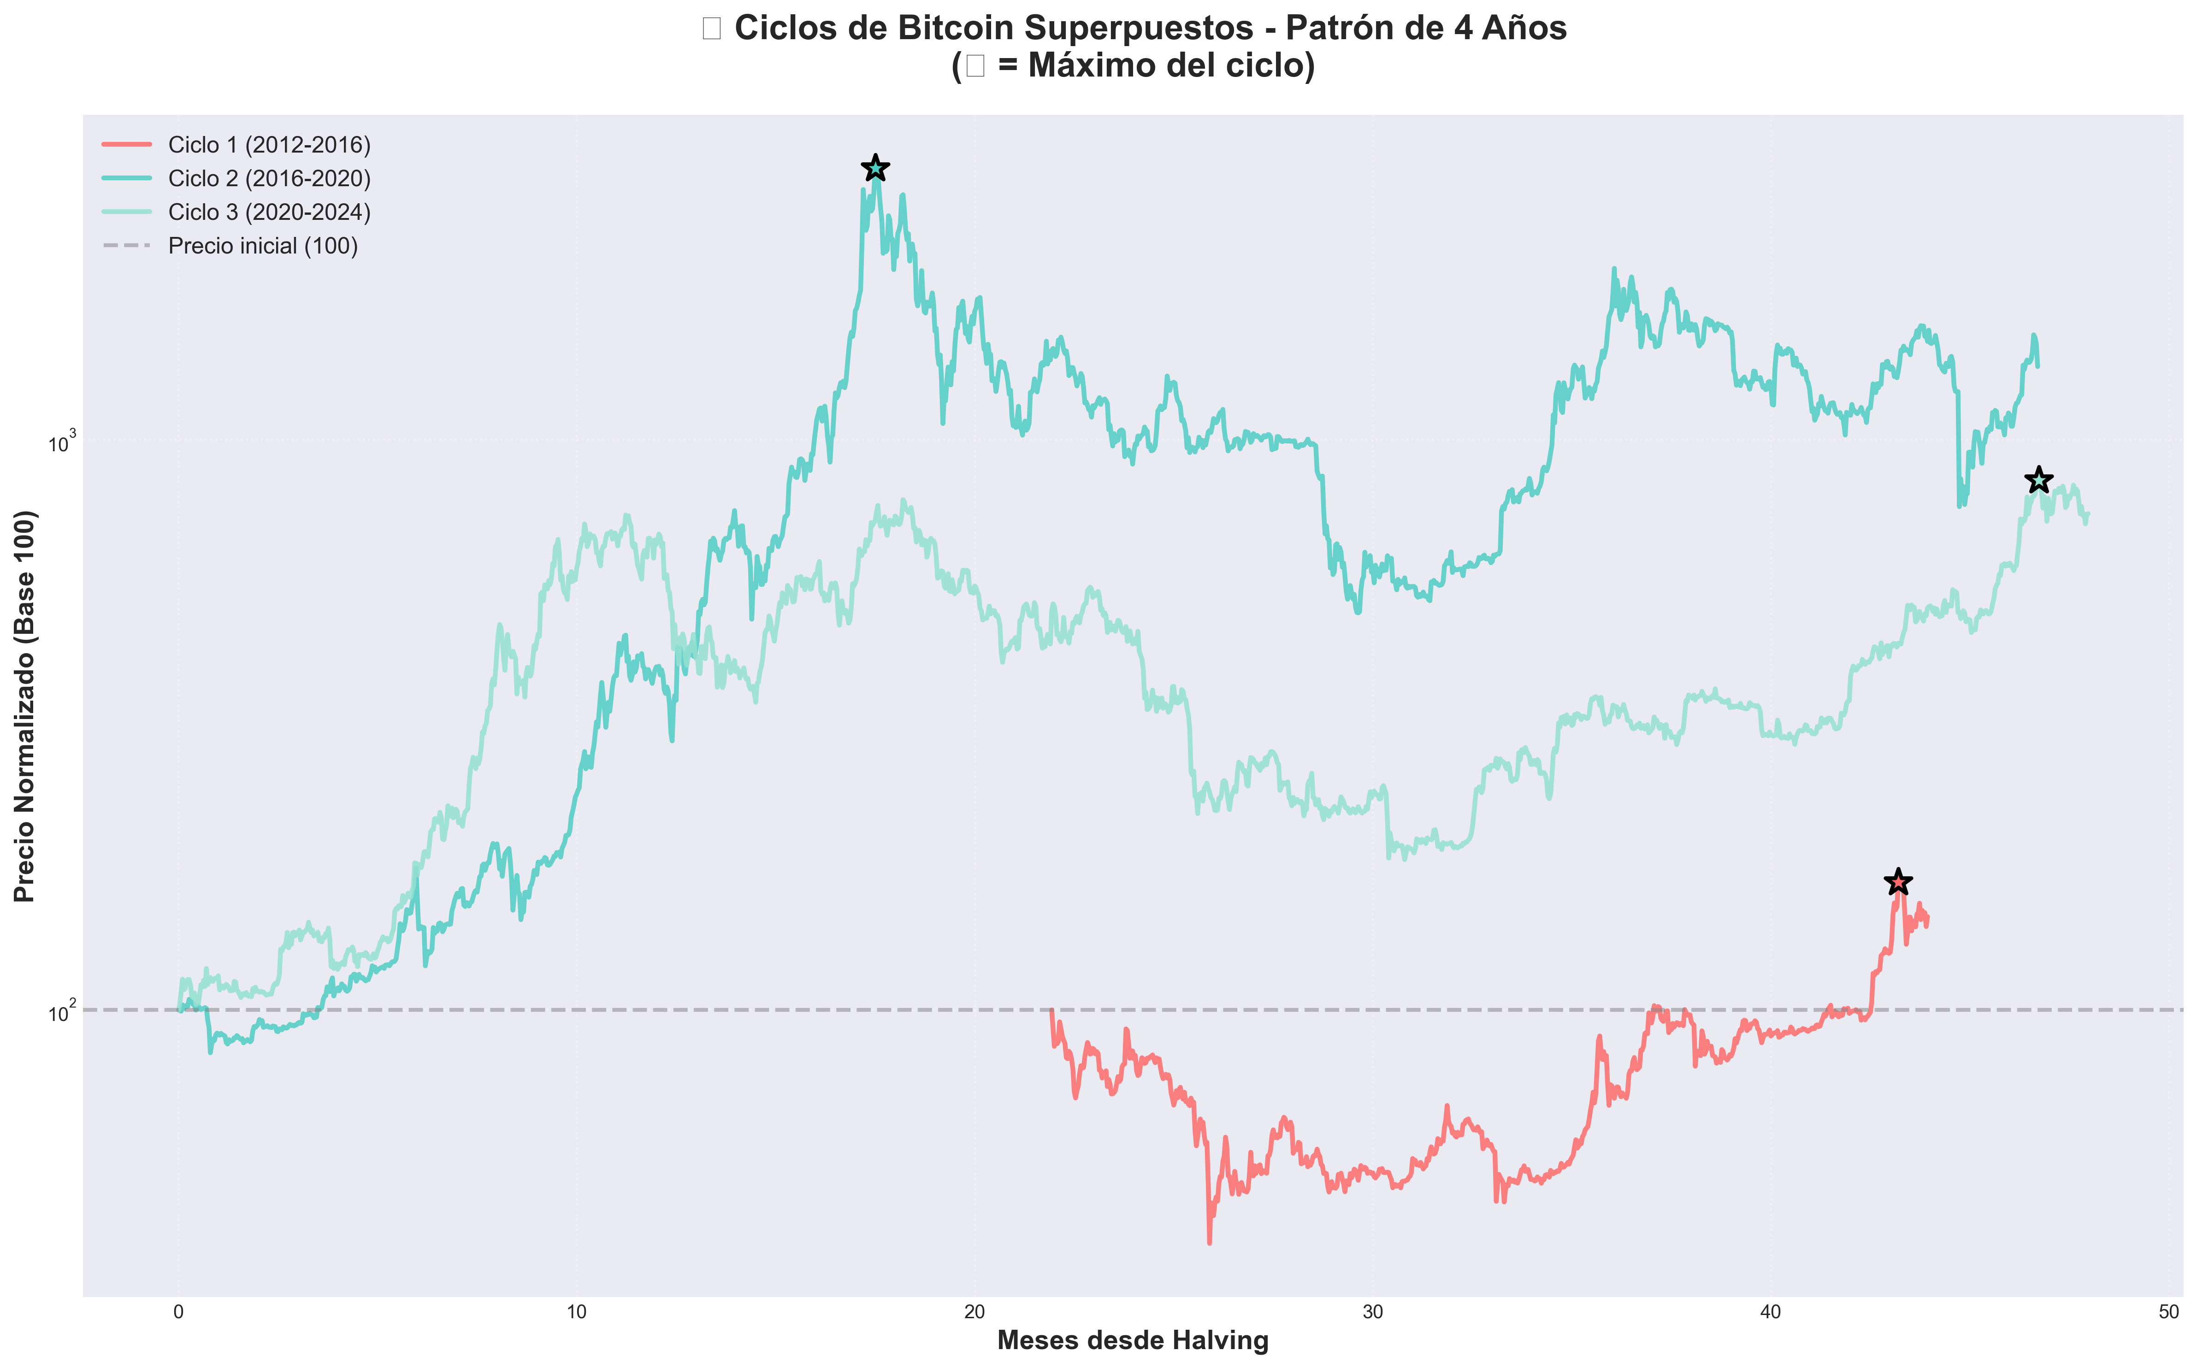
🔄 Bitcoin: Ciclos Superpuestos

Slide 15
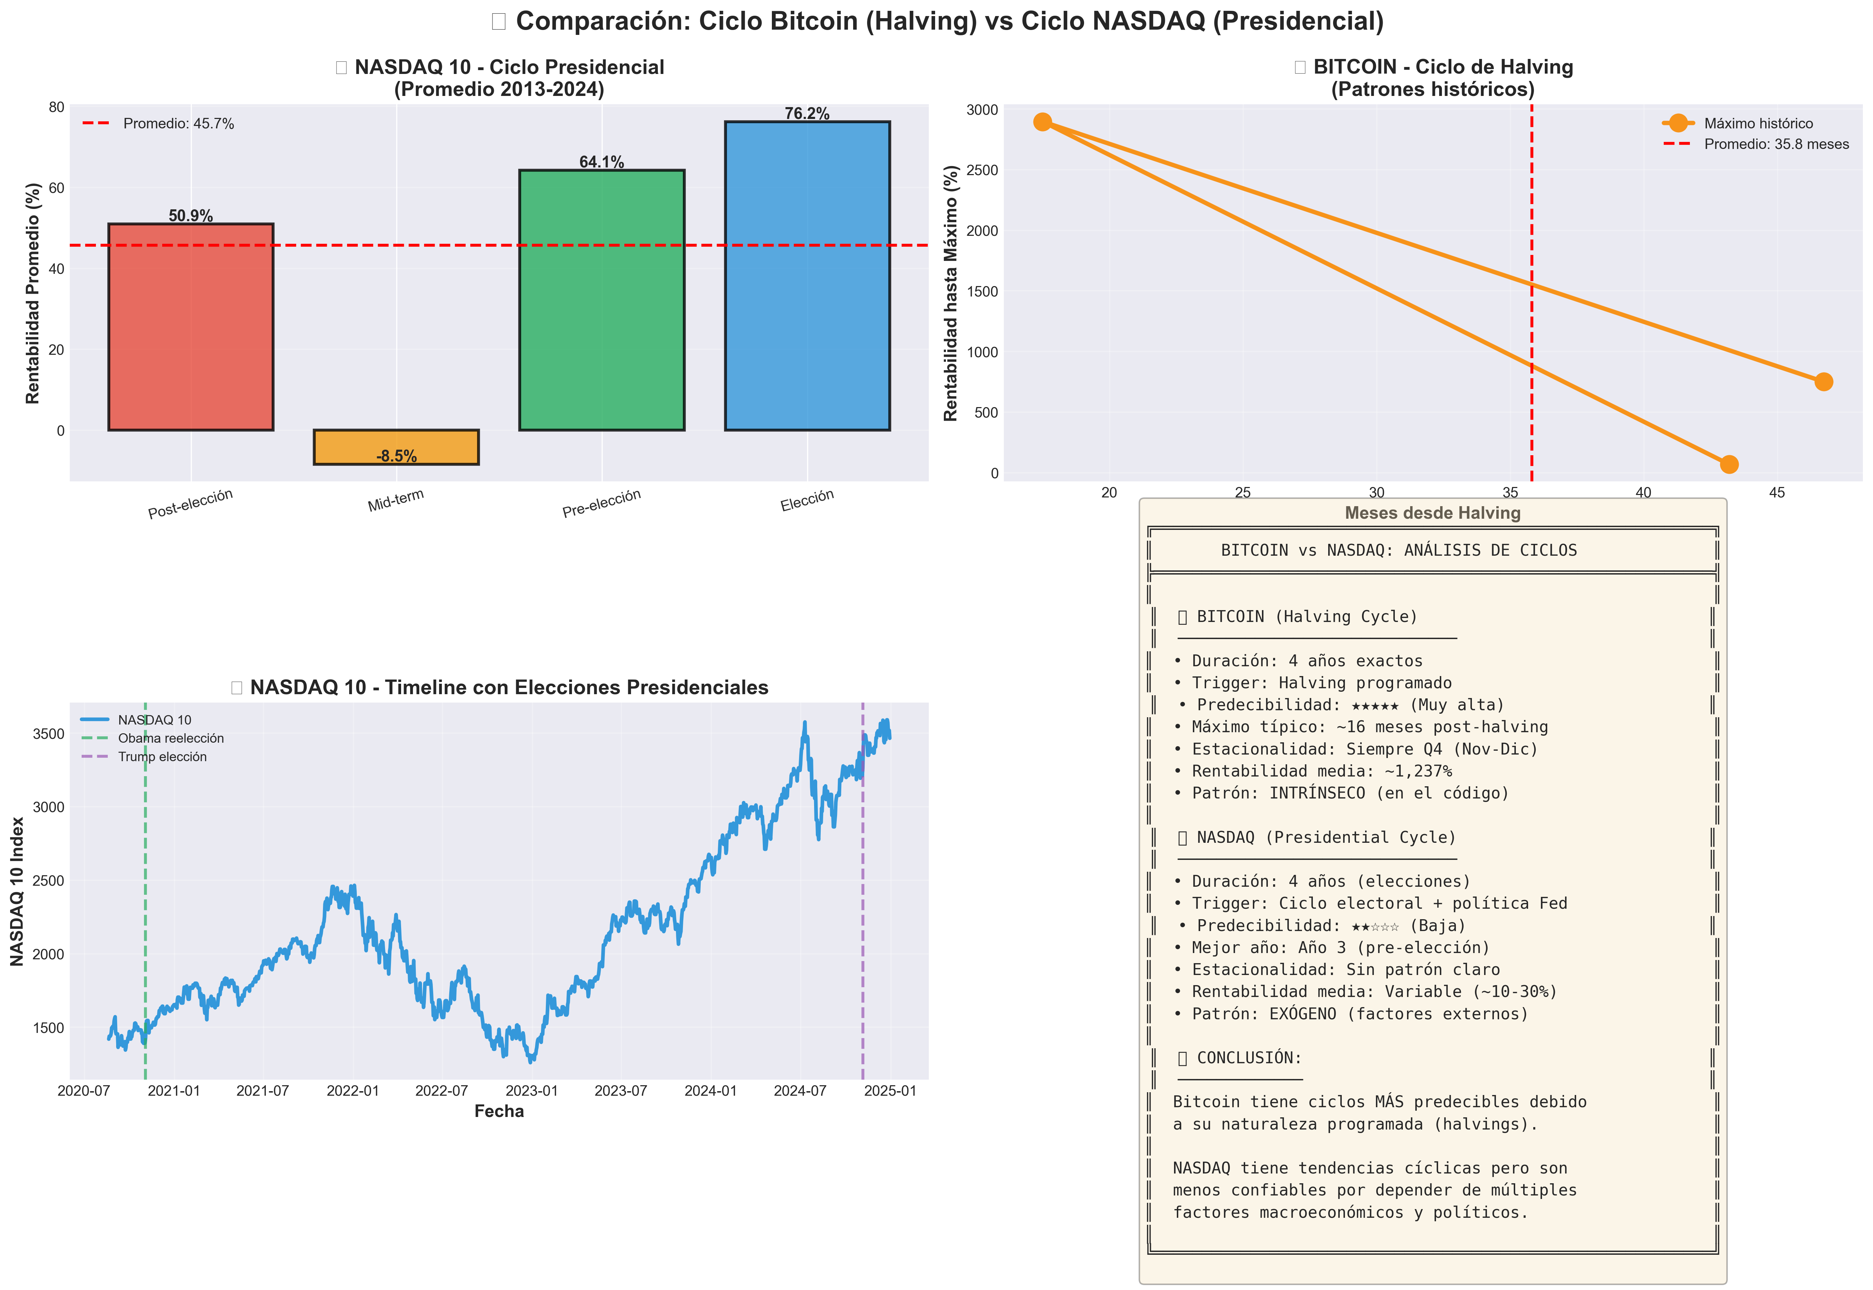
🔄 Bitcoin vs NASDAQ: Ciclos

Slide 16
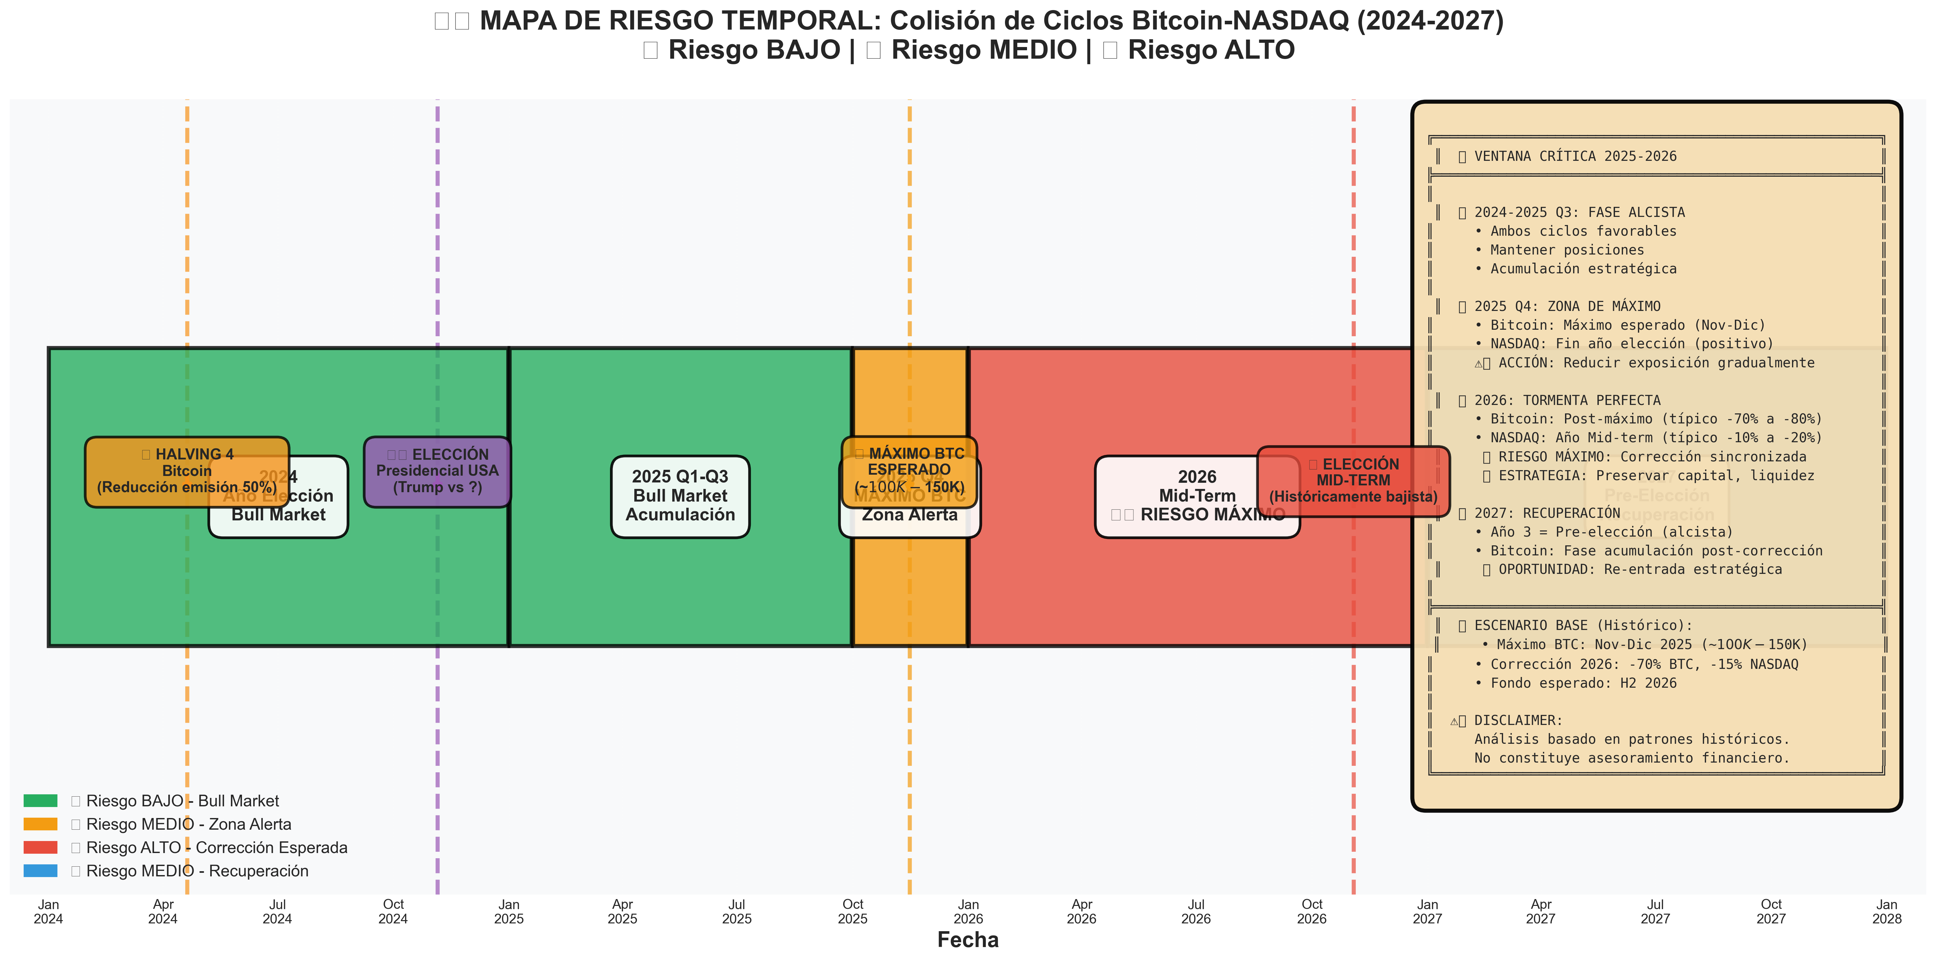
🔄 Mapa de Riesgo 2024-2027

Slide 17
CONCLUSIONES Y ACCIÓN
🎯 CONCLUSIÓN PRINCIPAL
Los ciclos temporales revelan que 2025-2026
es el período más CRÍTICO de la década:
VENDER en 2025 Q4 - COMPRAR en 2027
✅ Estrategia 30/70 óptima actual
⚠️ Disciplina emocional fundamental
🔄 Ciclos NO son garantías (70-80%)
📊 Consultar siempre con profesionales

